Slide 1

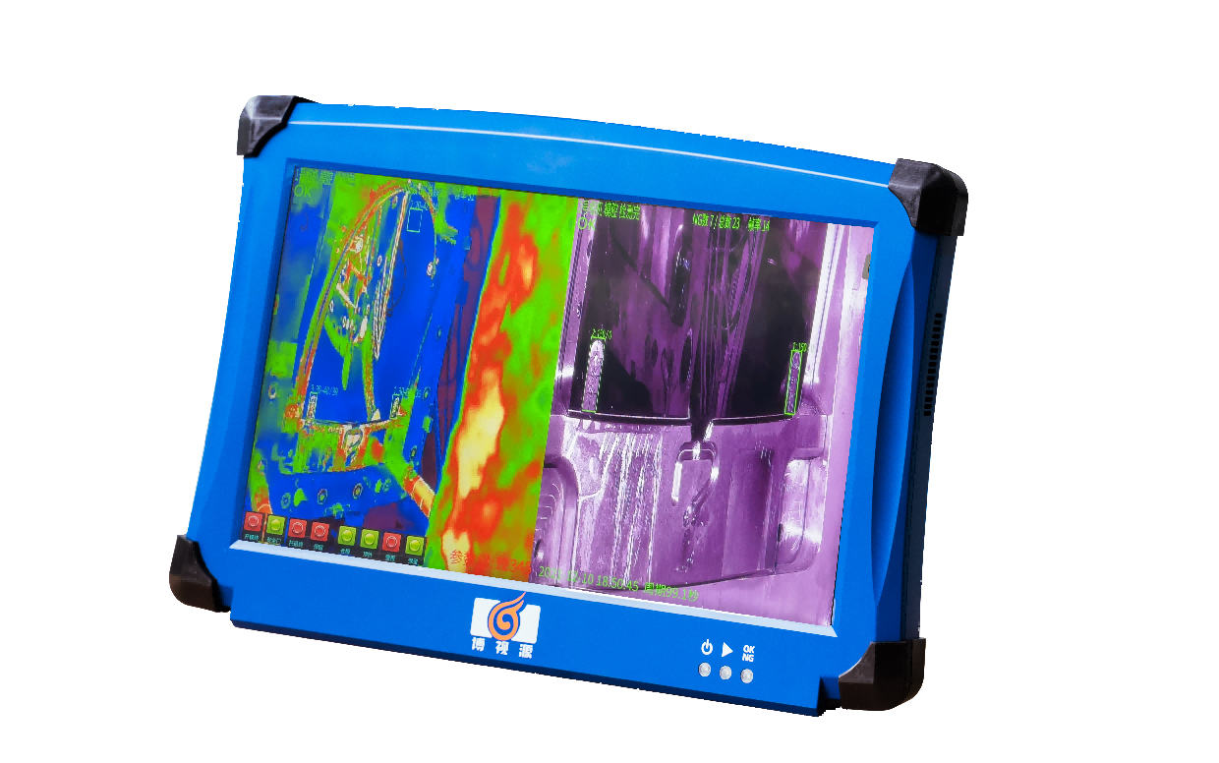
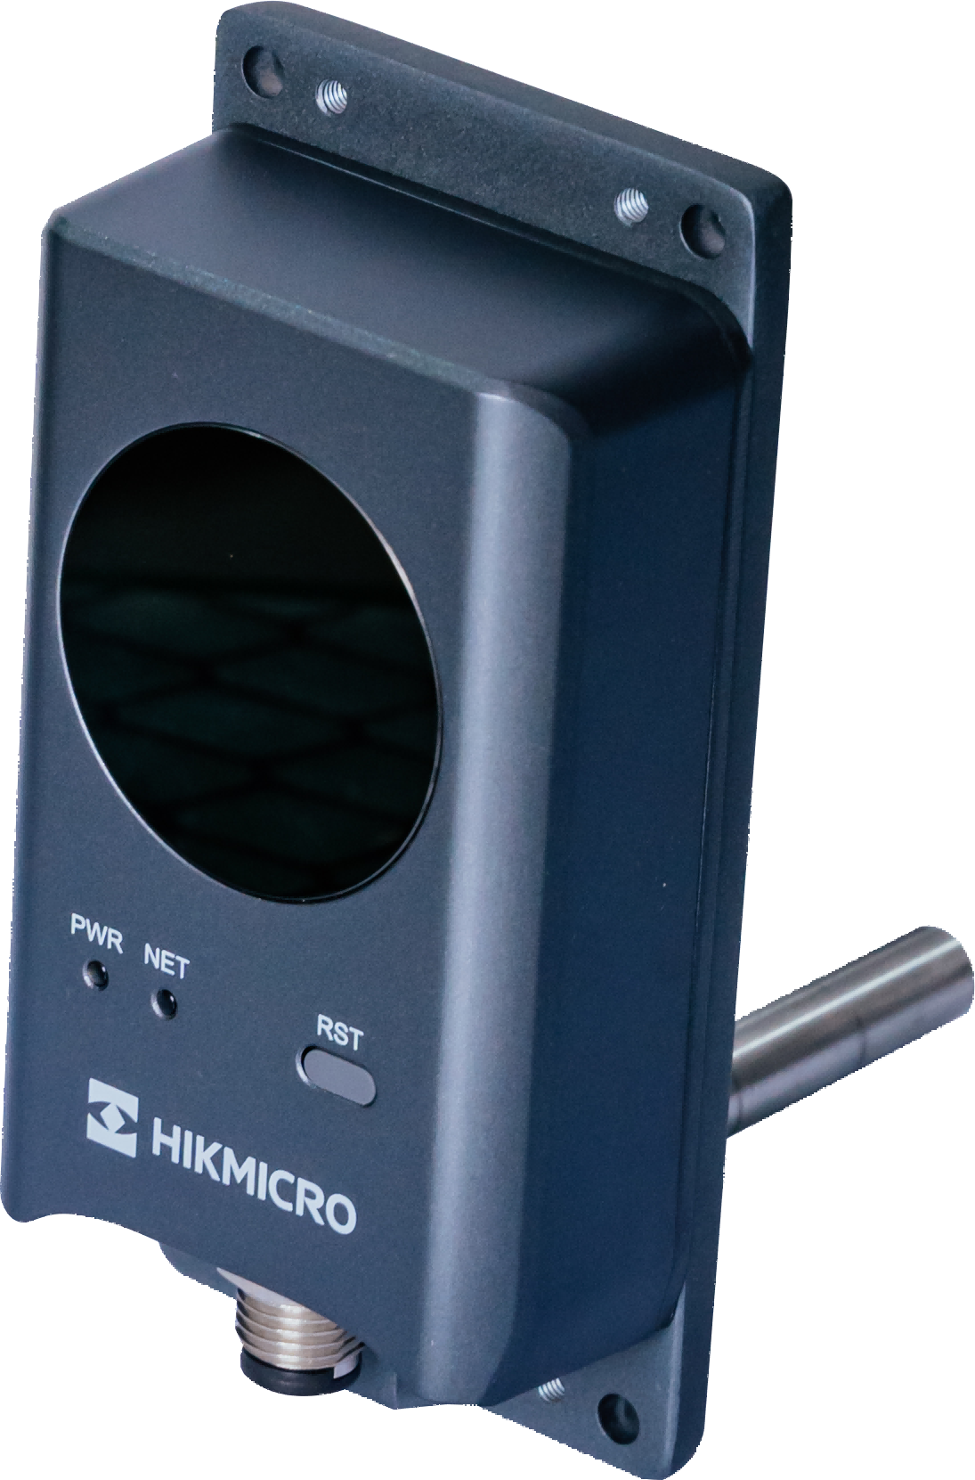
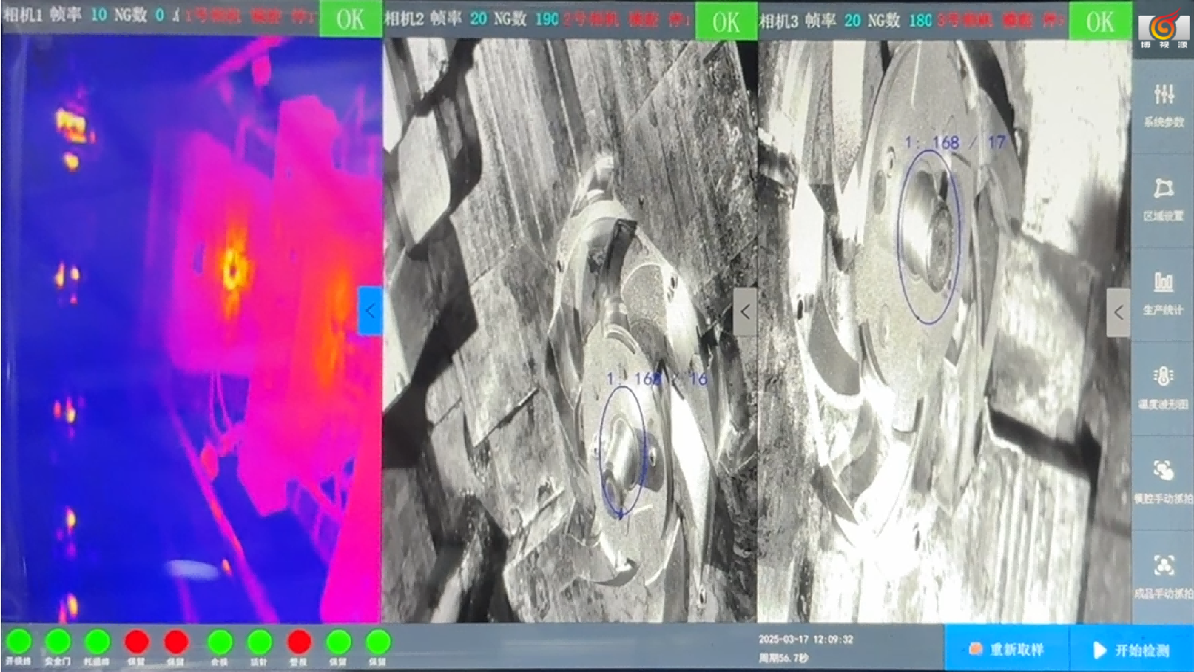
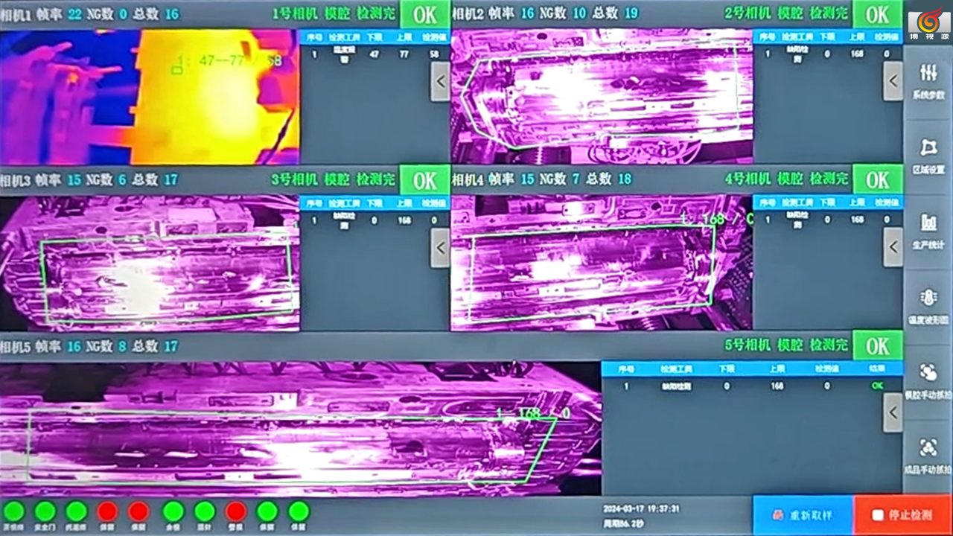

博视源模具监视器
产品升级-推出全新功能
远红外热成像检测
设备检测画面—风扇叶&空调前盖板
功能详解——
400X300的分辨率，高达50HZ的帧率，并可提供26种色彩模式；
热灵敏度≤55mK, 热响应时间＜15ms；
包含4种测温模式（低温、中温、高温、自定义）；
可自定义测温区域，提供高温警报与低温警报；
可应用于客户对注塑机生产过程中的模具温度实时监控。
厦门博视源机器视觉技术有限公司
地址：福建省厦门市集美区杏林瑶山路13-17号
电话：0592-6077810
官网：www.xmbsy.net

